Slide 1
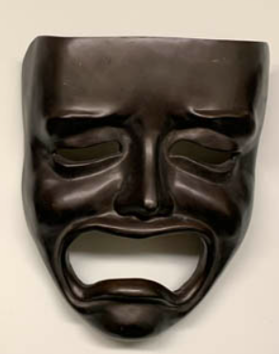
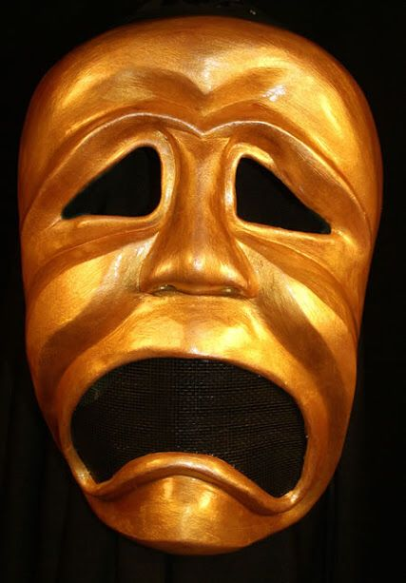
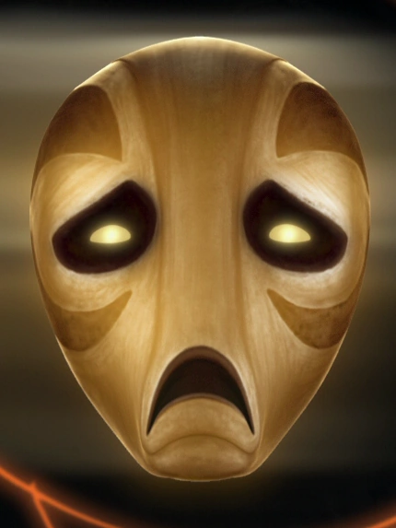
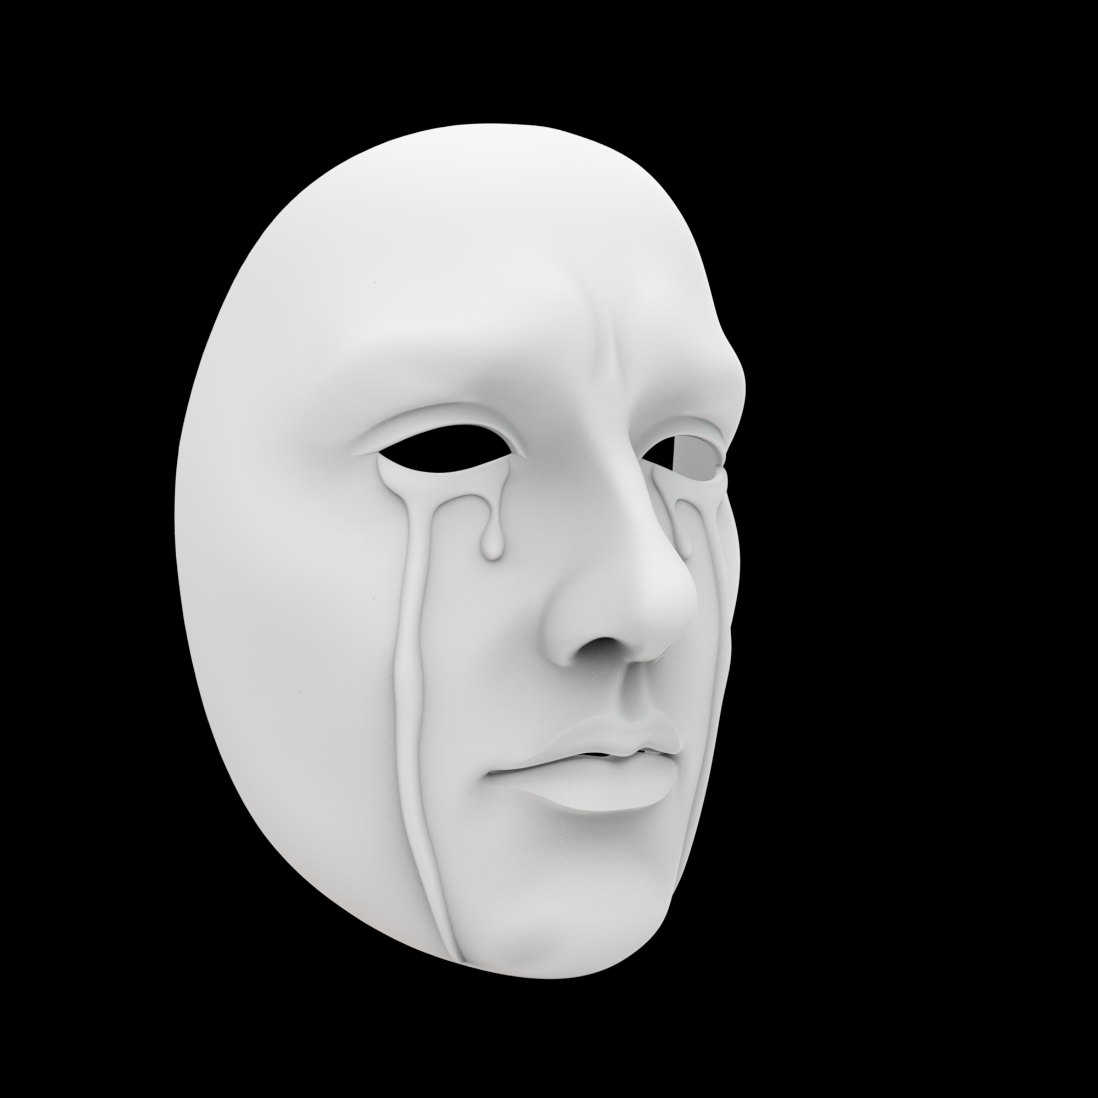
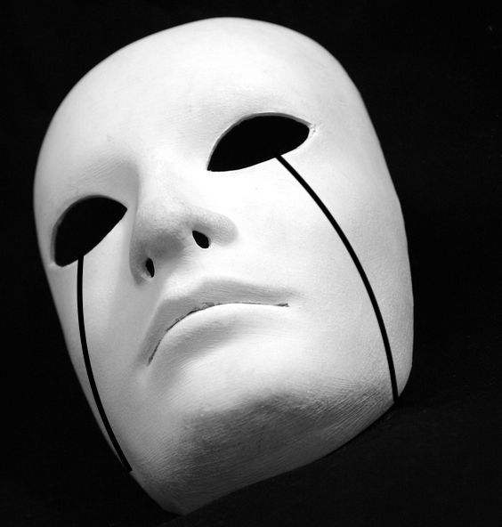
Melpomene
Sadness Mask
Exaggerated Expression
(+ wahlweise Extra Elemente, wie auf den beiden braunen/gelblichen Masken, um dem Gesicht mehr ‘Shape’/’Konturen’ zu geben)
‘Tear Lines’

Slide 2
Melpomene
Character Checklist
Goal | Will ihre Träger dazu bringen ihre Vorhaben sein zu lassen, da sie zu wissen denkt, dass es nur schlecht ausgehen kann | A specific personality / Universal Behaviour | Stellt viele Fragen; will dass andere über sich selbst reden, damit sie nicht über sich selbst reden muss
Flaw | Sie gibt bei dem kleinsten Wiederstand auf | Secrets | Sie hat ihre Träger damals dazu verleitet Katastrophen herbeizuführen, weil sie überall unglücklich war
Belonging | Sleep Department | Assertiveness | Hält sich wie ein nasser Sack, und redet wie ein Häuflein Elend
Believe | Es gibt keinen freien Willen, es passiert immer das gleiche, wenn auch auf andere Weisen. | Specific Tastes and professions | Dunkelheit & Alleinsein
Information | Sie kann durch ihre beruhigende/lähmende Art Patienten dazu bringen innezuhalten und nachzudenken. | Hurt Them | Als sie von ihrer Geschwistermaske, Thalia, getrennt wurde
Special Skill | Hat einen sehr feinen Geruchssinn

Slide 3
Melpomene
Character Bio (short)
Name: Melpomene
Gender: Female
Age: 2050
Personality: The Outlaw, The Ruler
Alignment: Chaotic Evil
Occupation: Medizin
Ein gestohelner Schatz aus dem antiken Griechenland, die von ihrer Schwestermaske getrennt wurde, und ihre Träger dazu verleitete Unheil herbeizuführen. Nun wird sie vom Sleep Department benutzt, um ihre Patienten mit ihrer traurigen/pessimistischen Art zu beruhigen.

Slide 4
Melpomene
Character Bio (Long)
Melpomene war eine lebendige Maske im antiken Griechenland, ein Geschenk der Muse der Tragödie, die an der Seiter ihrer Schwestermaske Thalia unzählige Stücke aufführte und Geschichten erzählte.
Nachdem sie nach dem Ende der griechischen Antike von ihrer Schwester getrennt wurde und als Kriegsschatz in ein anderes Land entführt wurde, begann sie jene, die sie trugen, dazu zu verleiten Katastrophen und Unheil herbeizuführen, in der Hoffnung dass sie in Umständen landen würde, die sie wieder glücklich machen würden.
Als Melpomene vom Sleep Department gefunden wurde, in einer verstaubten Schublade eines Verstorbenen ohne weitere Angehörige, hatte sie so oft gesehen, wie die Geschichte sich wiederholt und wiederholt hat, dass sie jeglichen Glauben daran verloren hatte, dass es jemals anders kommen könnte.

Slide 5
Character: (Name) | DIALOGUE BARK – Situation v01 | DIALOGUE BARK – Situation v02
Location/Action
Location/Action
Location/Action
Location/Action
Location/Action
Location/Action
Character: (Name) | DIALOGUE BARK – Situation v01 | DIALOGUE BARK – Situation v02
Location/Action
Location/Action
Location/Action
Location/Action
Location/Action
Location/Action
Character: (Name) | DIALOGUE BARK – Situation v01 | DIALOGUE BARK – Situation v02
Location/Action
Location/Action
Location/Action
Location/Action
Location/Action
Location/Action
Notes:
20 minutes
Remember, when you are done your first draft. YOU ARE NOT DONE. COUNT YOUR WORDS, if you are over 20 or under 3 in any line of dialogue you must edit your own text to make it fit or expand on the world lore or to make the character speaking sound unique.

Slide 6
Character: (Name) | DIALOGUE BARK – Vorher | DIALOGUE BARK – Situation v02
Location/Action
Location/Action
Location/Action
Location/Action
Location/Action
Location/Action
Character: (Name) | DIALOGUE BARK – Nach Richtiger Mask | DIALOGUE BARK – Situation v02
Location/Action
Location/Action
Location/Action
Location/Action
Location/Action
Location/Action
Character: (Name) | DIALOGUE BARK – nach falscher mask | DIALOGUE BARK – Situation v02
Location/Action
Location/Action
Location/Action
Location/Action
Location/Action
Location/Action
Notes:
20 minutes
Remember, when you are done your first draft. YOU ARE NOT DONE. COUNT YOUR WORDS, if you are over 20 or under 3 in any line of dialogue you must edit your own text to make it fit or expand on the world lore or to make the character speaking sound unique.

